Slide 1
Игра «Сказочное шоу»

Slide 2
Цель игры:
Повторение изученных произведений;
Развитие интереса и уважения к народной культуре;
Сплочение коллектива.

Slide 3
1 конкурс: загадки
Он оставил без пищи стариков. Трое пытались поймать его, но он трижды уходил от них. А четвёртый преследователь, прикинувшись глухим, поймал… Кого?

Slide 4
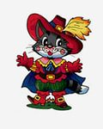
Сообразительное пушистое домашнее животное выводит в люди своего хозяина-простака. Какую обувь предпочитал носить этот зверь?

Slide 5
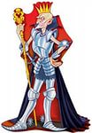
Муж обожает свою жену, но сжигает её скромный наряд. Тогда жену похищает… Кто?

Slide 6
Найдя пятачок, она покупает новый столовый прибор и приглашает множество гостей. Однако в сложной ситуации неблагодарные гости не захотели помочь. Кто её спас?

Slide 7
Отгадайте представителей нечистой силы и сказочных героев.
Пожилая колдунья, которая передвигается по воздуху в необычном летательном аппарате?

Slide 8
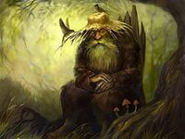
2.Сказочный житель леса, помощник старухи, имя которой вы только что отгадали?

Slide 9
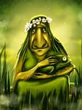
3. Носатая тётка, к имени которой всегда добавляют слово «болотная»?

Slide 10
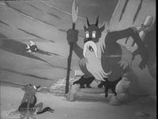
4.Рогатое существо с длинным хвостом, которое только и думает, как бы навредить людям?

Slide 11
5.Тощий старик, который прятал секрет своего бессмертия в сундуке?

Slide 12
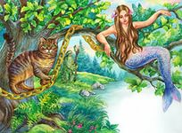
6.Девушка необычной красоты, но с хвостом, которая живёт в озере?

Slide 13
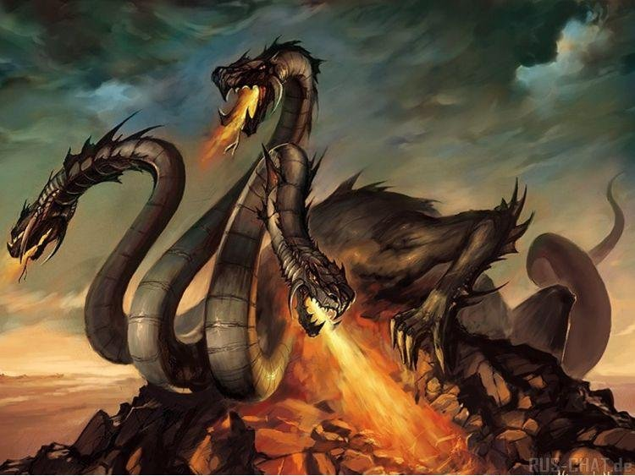
7. Огромный зверь или ящер с множеством голов?

Slide 14
8.Как зовут большого начальника в подводном царстве?

Slide 15
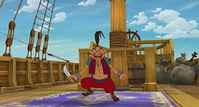
9.Чудище-свистун, которое победил Илья Муромец?

Slide 16
10.Милый старичок, который живёт в каждом доме и охраняет его?

Slide 17
Цветик - семицветик
Меч- кладенец
Ковер- самолет
Сапоги - скороходы
Лягушка
Осколок зеркала
Оленя

Slide 18
Невидимка
Выручалочка
Самогубы
Яга
Иванушка
Ступа
Подснежник

Slide 19
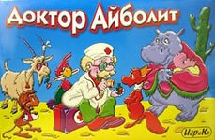
Угадай мультфильм:
«Приезжайте, доктор, в Африку скорей.
И спасите доктор наших малышей…»

Slide 20
«Я живу хорошо, у меня есть свой дом, он тёплый. Недавно мы клад нашли и купили корову. У нас печка тёплая. А здоровье у меня не очень: то лапы ломит, то хвост отваливается…»

Slide 21
«Бабушка девочку очень любила, шапочку красную ей подарила. Девочка имя забыла своё. Ну, отгадайте, как звали её?»

Slide 22
Это неправильные пчёлы… И они, наверное, делают неправильный мёд…А если ты не выстрелишь, тогда испорчусь я…

Slide 23
«Ура, ура! – снова закричали все и поплыли в Тили – Мили -Трямдию – выдуманную страну…»

Slide 24
Угадай мелодию

Slide 25
Сочини сказку
Сказка про…
Жил – был______________________. Раз пошел ________________. Вдруг видит _____________. Испугался __________, хотел было __________________, как вдруг ______________ из – за ______________ выскочил и давай ____________. Глянул на _____________________ и _____________________. Поблагодарил _________ умного _____________ и отправился _______________.

